Slide 1
Radioactivité du ⁴⁰K
⁴⁰K
Capture électronique
⁴⁰Ar
Demie-vie T = 1,3 10⁹ an
Constante λ = 5,81 10⁻¹¹ an⁻¹
Equation
40
K
+
?
→
40
Ar
19
18
Méthode K-Ar :
- mesure de K et Ar par deux
méthodes différentes
nécessité d’utiliser deux prises
distinctes sur l’échantillon

Slide 2
La méthode Ar-Ar :
Le potassium ₁₉K présente 3 isotopes ³⁹K, ⁴⁰K et ⁴¹K
Le rapport actuel est connu N(³⁹K) / N(⁴⁰K) = 8600
1- Transformation artificielle
d’une fraction connue (r) du ³⁹K
en ³⁹Ar, isotope du ⁴⁰Ar)
39
K
+
?
→
39
Ar
+
1
H
19
18
1
N(³⁹Ar) = r N(³⁹K)
2- Extraction de l’argon total (gaz)
par élévation de température
3- Mesure du rapport ⁴⁰Ar/³⁹Ar
qui est proportionnel à ⁴⁰Ar/⁴⁰K

Slide 3
Complication !
⁴⁰K
10,5 %
⁴⁰Ar
λ₁ = 0,581 10⁻¹⁰ an⁻¹
89,5 %
⁴⁰Ca
λ₂ = 4,962 10⁻¹⁰ an⁻¹
λ₁ / (λ₁ + λ₂) = 0,105
d’où le pourcentage de 10,5 %
correspondant à la première réaction.

Slide 4
Un peu de calcul…
N(⁴⁰K) = N0(⁴⁰K) e^{-λ t}
(avec λ = λ1 + λ2 )
On peut montrer que :
N(⁴⁰Ar)= k N(⁴⁰K) (e^{+λt} - 1)
(avec k = λ1 / λ )
t = 0
Cristallisation
de la roche fondue fermeture
Pas d’argon piégé (gaz) (?)
Pas d’échanges ultérieurs (?)
t
Composition
actuelle
³⁹K
r
³⁹Ar
alors
N(³⁹Ar) = r N(³⁹K)
donc
N(³⁹Ar) = a N(⁴⁰K)
Rapport : 8600
⁴⁰K
λ₁
⁴⁰Ar
?
⁴⁰K(0)
MESURES
λ₂
⁴⁰Ca
N(⁴⁰Ar) / N(³⁹Ar)
= A (e^{+λt} - 1)
Sources d’incertitude de la méthode ?

Slide 5
Echauffement
(100°C à
1500 °C)
LASER
FOUR
Mesure du rapport ⁴⁰Ar/³⁹Ar
au cours du dégazage
progressif d'un minéral
en fonction de la température
SPECTROGRAPHE
DE MASSE
Traitement numérique
des données
DATATION

Slide 6
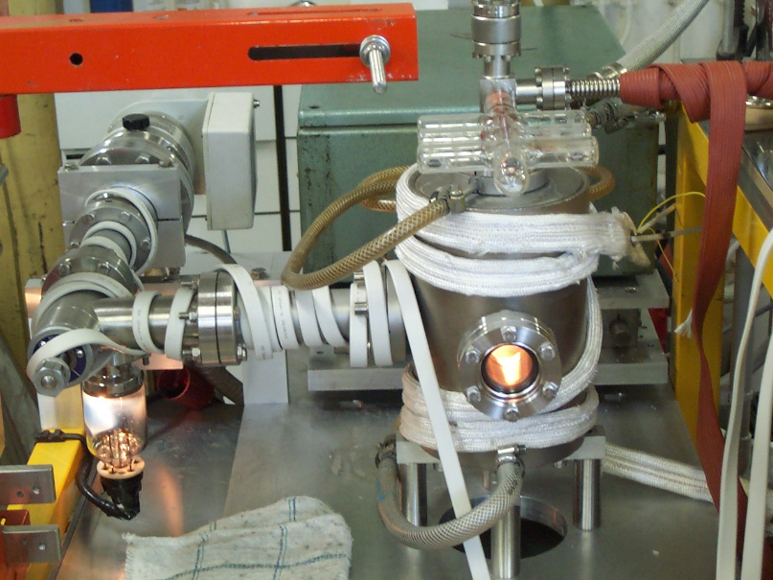
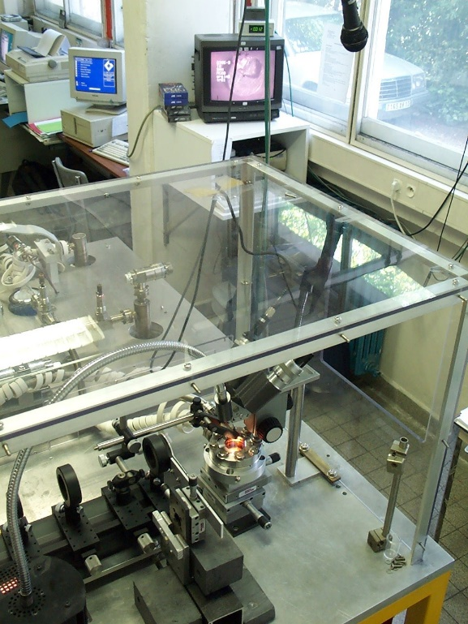
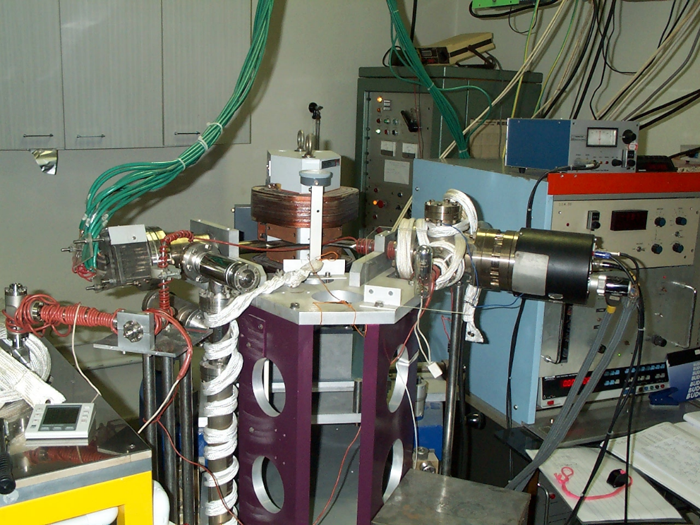
FOUR
LASER
SPECTRO
Laboratoire Géosciences AZUR

